Slide 1

Politechnika Krakowska im. Tadeusza Kościuszki
Wydział informatyki i telekomunikacji
Katedra informatyki
Airport Database
Wiktor Zmiendak Indeks: 142706
Kraków, 2024

Slide 2
Politechnika Krakowska im. Tadeusza Kościuszki
Wydział informatyki i telekomunikacji
Katedra informatyki
Plan prezentacji
Wstęp.
Model koncepcyjny bazy danych.
Zapytania do bazy danych. Podzapytania.
Grupowanie, filtrowanie danych.
Złączenie i partycjonowanie tabel.
Analiza i optymalizacja zapytań (EXPLAIN).
Zapisany instrukcji oprogramowania (wyzwalacze, procedury, funkcji, kursory, transakcji).
Podsumowanie.
Airport Database Wiktor Zmiendak

Slide 3
Politechnika Krakowska im. Tadeusza Kościuszki
Wydział informatyki i telekomunikacji
Katedra informatyki
Przeznaczenie bazy danych:
Baza danych Airport jest przeznaczona do zarządzania danymi lotniska wliczając w to obiekty infrastrukturalne oraz pracowników.
Struktura bazy danych:
Obiektami wchodzącymi w skład Airport są: sklepy, kawiarnie, pracownicy, samoloty, pasy startowe, przejścia oraz parking. Każda jednostka opisana jest za pomocą atrybutów oraz relacjami między sobą.
Opis obiektów:
Shop – komercyjna strefa lotniska, punkt sprzedaży produktów,
Cafe – komercyjna strefa lotniska, punkt sprzedaży i picia kawy,
Worker – Osoba pracująca na lotnisku, obsługuje sklepy, kawiarnie i samoloty,
Plane – samolot przewożący ludzi między lotniskami,
Runway – pas startowy z którego startują samoloty,
Gate – brama przejściowa na lotnisku do odprawy pasażerów,
Parking – miejsce postoju samochodów.
Airport Database Wiktor Zmiendak

Slide 4
Politechnika Krakowska im. Tadeusza Kościuszki
Wydział informatyki i telekomunikacji
Katedra informatyki
SCHEMAT BAZY DANYCH
Airport Database Wiktor Zmiendak

Slide 5
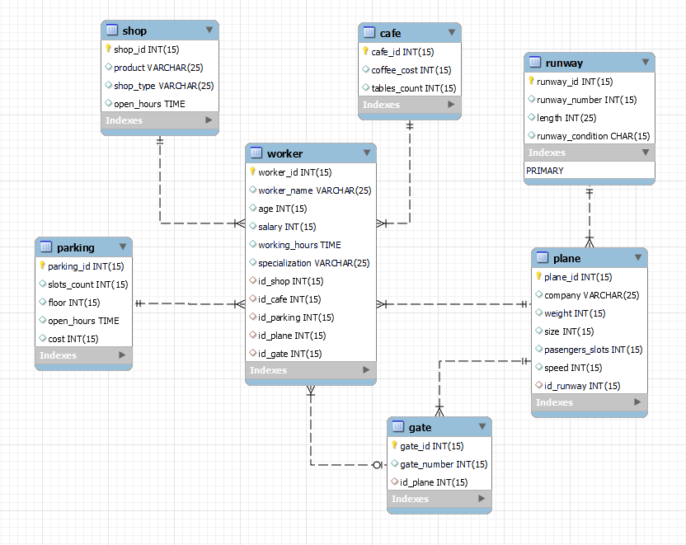
Politechnika Krakowska im. Tadeusza Kościuszki
Wydział informatyki i telekomunikacji
Katedra informatyki
SCHEMAT BAZY DANYCH MySQL WORKBENCH
Airport Database Wiktor Zmiendak

Slide 6
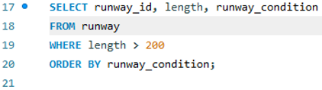
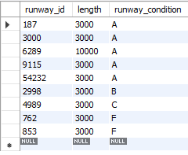
Politechnika Krakowska im. Tadeusza Kościuszki
Wydział informatyki i telekomunikacji
Katedra informatyki
ZAPYTANIE DO BAZY DANYCH NR 1
Wypisuje informacje o id pasa startowego, jego długości i kondycji, gdzie długość jest większa od 200. Dane są uszeregowane względem kondycji
REZULTAT
Airport Database Wiktor Zmiendak

Slide 7
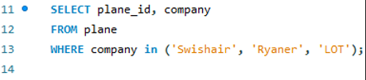
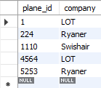
Politechnika Krakowska im. Tadeusza Kościuszki
Wydział informatyki i telekomunikacji
Katedra informatyki
ZAPYTANIE DO BAZY DANYCH NR 2
Wypisuje informacje o firmie oraz odpowiadającej jej id samolotu, gdzie nazwa firmy jest jedną z: (Swishair, Ryaner, LOT)
REZULTAT
Airport Database Wiktor Zmiendak

Slide 8

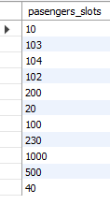
Politechnika Krakowska im. Tadeusza Kościuszki
Wydział informatyki i telekomunikacji
Katedra informatyki
ZAPYTANIE DO BAZY DANYCH NR 3
Zwraca unikalne wartości z kolumn `pasengers_slots` tabeli `plane` i `slots_count` tabeli `parking`
REZULTAT
Airport Database Wiktor Zmiendak

Slide 9
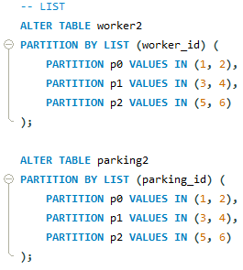
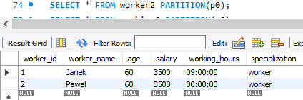
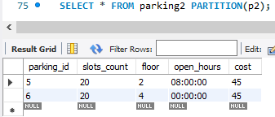
Politechnika Krakowska im. Tadeusza Kościuszki
Wydział informatyki i telekomunikacji
Katedra informatyki
PARTYCJONOWNIE METODĄ LIST
WYWOŁANIE
Każda partycja przechowuje podzbiór danych tabeli, co może znacząco poprawić wydajność zapytań i zarządzanie danymi. W tym przypadku dane są podzielone na partycje na podstawie wartości kolumny, które należą do określonych list.
Airport Database Wiktor Zmiendak

Slide 10
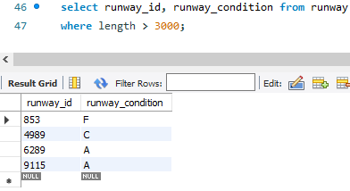
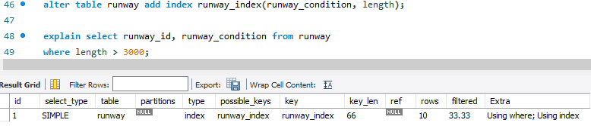
Politechnika Krakowska im. Tadeusza Kościuszki
Wydział informatyki i telekomunikacji
Katedra informatyki
INDEKSOWANIE
ZAPROPONOWANE PODEJŚCIE
Po dodaniu indeksowania zapytanie informuje nas, że szybsze wyszukiwanie będzie przebiegać poprzez odwoływanie się do runway_index co potencjalnie usprawni proces działania zapytania.
Airport Database Wiktor Zmiendak

Slide 11
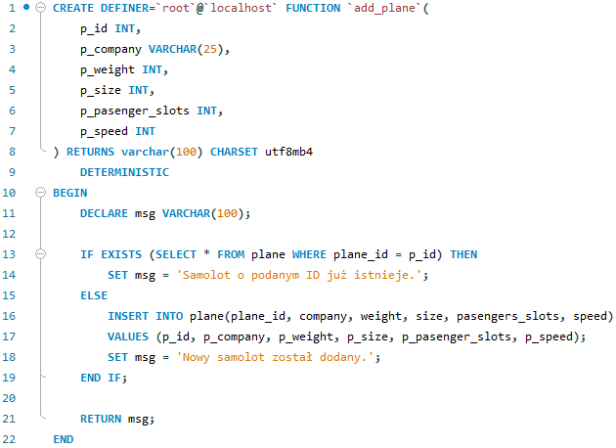
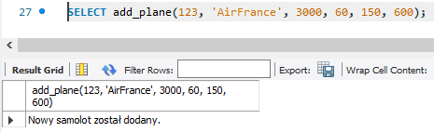
Politechnika Krakowska im. Tadeusza Kościuszki
Wydział informatyki i telekomunikacji
Katedra informatyki
FUNKCJA NR 1
Funkcja dodaje do bazy samolot o zadanych parametrach. W przypadku gdy samolot o danym numerze id już istnieje to go nie dodaje.
WYWOŁANIE
Airport Database Wiktor Zmiendak

Slide 12
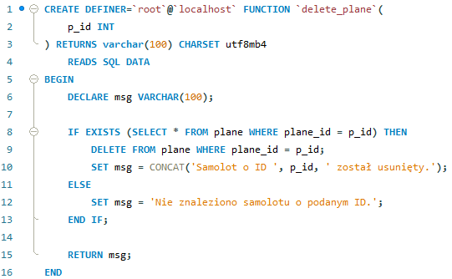
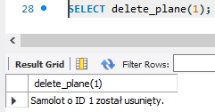
Politechnika Krakowska im. Tadeusza Kościuszki
Wydział informatyki i telekomunikacji
Katedra informatyki
FUNKCJA NR 2
Funkcja usuwa samolot z bazy na podstawie numeru id. W przypadku gdy nie znajdzie zadanego samolotu to informuje o tym użytkownika.
WYWOŁANIE
Airport Database Wiktor Zmiendak

Slide 13

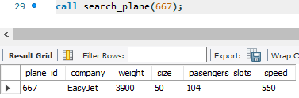
Politechnika Krakowska im. Tadeusza Kościuszki
Wydział informatyki i telekomunikacji
Katedra informatyki
PROCEDURA NR 1
Procedura wyszukuje informacje na temat danego samolotu na podstawie numeru id.
WYWOŁANIE
Airport Database Wiktor Zmiendak

Slide 14
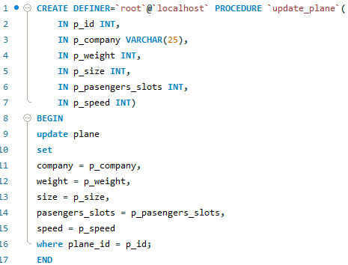
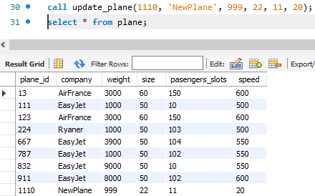
Politechnika Krakowska im. Tadeusza Kościuszki
Wydział informatyki i telekomunikacji
Katedra informatyki
PROCEDURA NR 2
Procedura wyszukuje dany samolot na podstawie numeru id a następnie aktualizuje informacje o nim zgodnie z nowo wprowadzonymi w zapytaniu.
WYWOŁANIE
Airport Database Wiktor Zmiendak

Slide 15
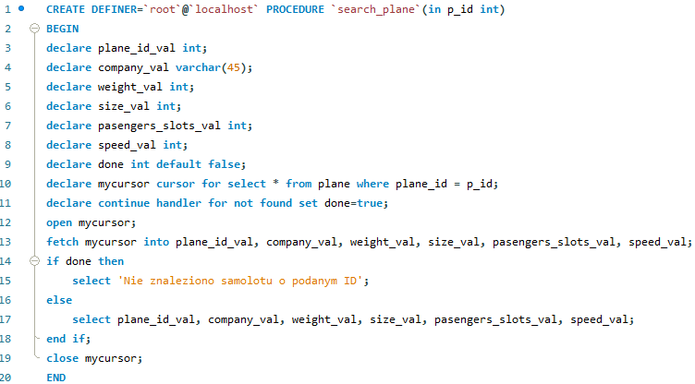
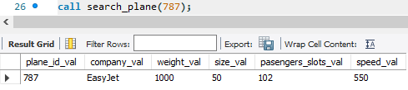
Politechnika Krakowska im. Tadeusza Kościuszki
Wydział informatyki i telekomunikacji
Katedra informatyki
KURSOR
Procedura do wyszukiwania samolotu po jego id. Ta procedura wykorzystuje kursor do iteracji po wynikach zapytań SQL i obsługi danych z bazy danych.
WYWOŁANIE
Airport Database Wiktor Zmiendak

Slide 16
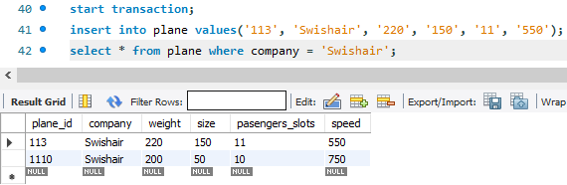
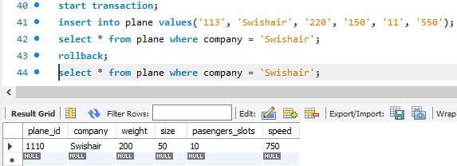
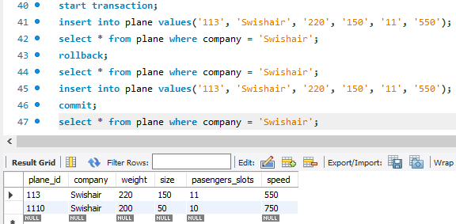

Politechnika Krakowska im. Tadeusza Kościuszki
Wydział informatyki i telekomunikacji
Katedra informatyki
SKRYPT TRANSAKCYJNY
W powyższym przykładzie widzimy zastosowanie skryptu transakcyjnego w celu zapewnienia bezpieczeństwa aktualizacji danych. Operacja INSERT aktualizuje tablice, ROLLBACK wycofuje transakcję jeśli wystąpił błąd, a COMMIT zatwierdza transakcję jeśli nie wystąpił błąd
Airport Database Wiktor Zmiendak

Slide 17
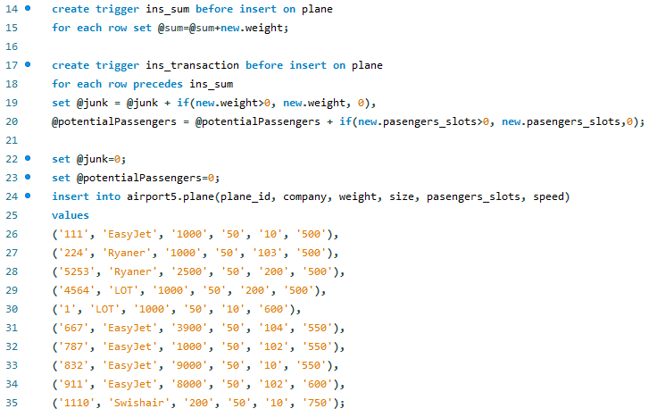
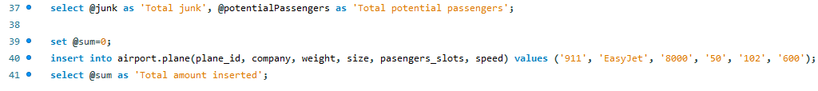


Politechnika Krakowska im. Tadeusza Kościuszki
Wydział informatyki i telekomunikacji
Katedra informatyki
TRIGGERY
WYWOŁANIE
WYNIKI
W tym przypadku tworzymy triggery w celu monitorowania ilości obsłużonych pasażerów oraz wyprodukowanego złomu. Wyzwalacze dodają automatycznie wartości do zmiennych podczas dodawania nowych danych do tabeli.
Airport Database Wiktor Zmiendak

Slide 18
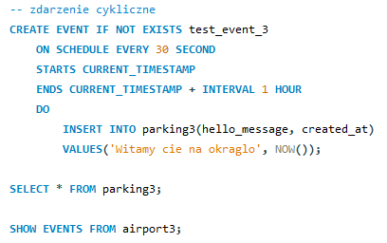
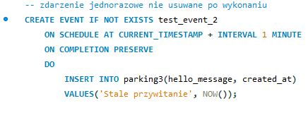
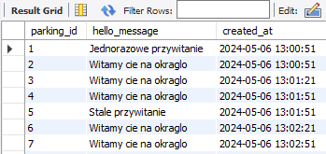
Politechnika Krakowska im. Tadeusza Kościuszki
Wydział informatyki i telekomunikacji
Katedra informatyki
EVENTY
WYWOŁANIE ZDARZEŃ
W tym przykładzie tworzymy dwa zdarzenia. Jedno wykonywane co 30 sekund przez godzinę czasu oraz drugie wykonywane jednorazowo minutę po jego utworzeniu.
Airport Database Wiktor Zmiendak

Slide 19
Dziękuję za uwagę
Airport Database Wiktor Zmiendak

